Slide 1

11. АВТОМОБИЛЬ: ДРУГ ИЛИ ВРАГ?!
Демонстрационный материал к учебно-методическому пособию
для средних классов средней школы “Экология окружающий среды”
ОФ “Центр “Содействие устойчивому развитию”
ГУ “Управление природных ресурсов и регулирования природопользования акимата Мангистауской области”

Slide 2

Машина – друг или враг человека?
Облегчает она человеку жизнь или осложняет?
Раньше на этот вопрос почти всегда отвечали однозначно – конечно друг! Ведь человек создавал машины для своего блага, а не во вред себе. Но вот наступили восьмидесятые годы, и оказалось, что положение с машинными благами совсем не такое простое.
Кажется, ничего нет безобидней машины. Если мир машин сравнить с миром животных, то многие склонны будут уподобить автомобиль домашней собаке – верный друг человека!

Slide 3

Объясните, почему в крупных городах главные автомобильные магистрали необходимо проектировать параллельно, а не поперек направлению основных ветров

Slide 4

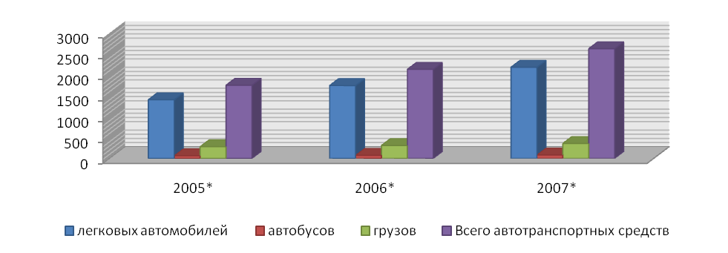
По данным Министерства внутренних дел Республики Казахстан в нашей стране количество подвижного состава транспорта растет год от года (тыс. единиц):

Slide 5
Как можно изменить ситуацию?
Оцените воздействие различных видов транспорта вашего города на окружающую среду. Используйте для этого пятибалльную шкалу:
Увеличить налоги на легковые автомобили
Сделать для автобусов скидки при заливе топлива
Дополните список
 | «0» - никакого
 | «1» - очень слабое
 | «2» - небольшое
 | «3» - заметное
 | «4» - очень сильное

Slide 6
А теперь скажите, какой вид транспорта в вашем городе оказывает наибольшее отрицательное влияние на окружающую среду, а какой – наименьшее?
Вид транспорта | Потребление энергии | Загрязнение окружающей среды | Шумовое загрязнение | Всего баллов
Автобус
Грузовой автомобиль
Легковой автомобиль
Троллейбус
Трамвай
Мотоцикл
Велосипед

Slide 7
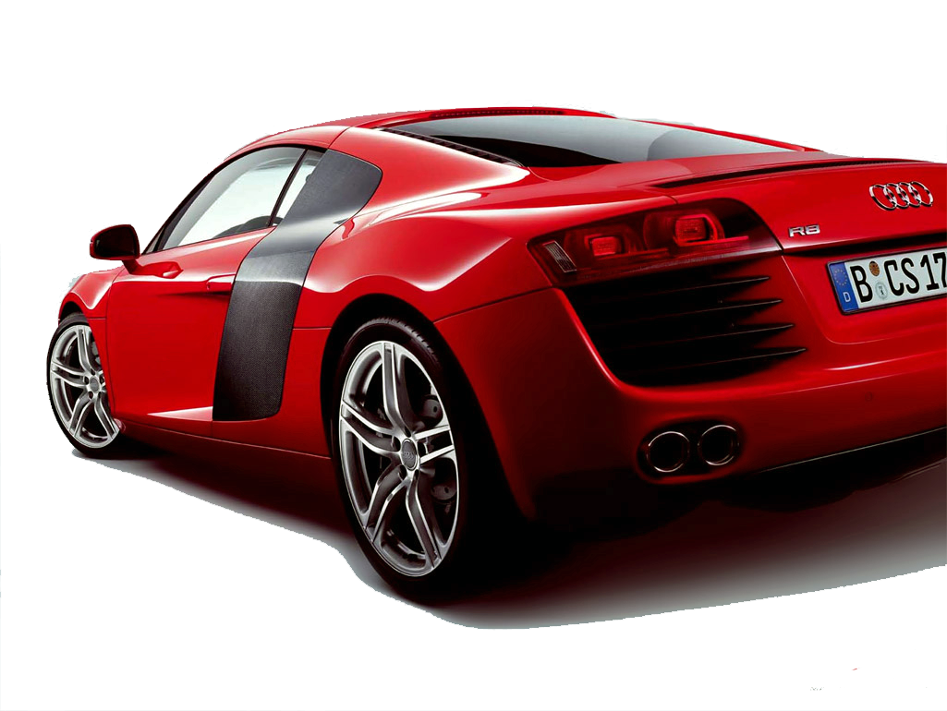
Давайте посчитаем
Легковому автомобилю для сгорания 1 л бензина требуется 2,5 кг кислорода. В среднем автолюбитель проезжает в год 10 тыс. км, сжигает 10 т бензина, расходует 25 т кислорода, выбрасывая в атмосферу 16 т выхлопных газов, в которых содержится: 800 кг оксида углерода, 40 кг оксида азота, 200 кг углеводорода. Кроме того, каждый автомобиль, стирая шины, поставляет за год в атмосферу 5,8 кг резиновой пыли. Рассчитайте количество расходуемого кислорода и образующихся при этом веществ:
за 5 лет эксплуатации автомобиля;
в Мангистауской области за 1 год, если известно, что количество автомобилей в городе достигает 187 тыс
pngimg.com

Slide 8

Определите положительные и отрицательные стороны автомобиля, запишите в таблице и сделайте выводы
Домашнее задание
 | Положительные стороны | Отрицательные стороны
Общество
Экономика
Окружающая среда

